Slide 1
Расскажи мне - и я забуду. Покажи мне - и я пойму.
Позволь мне сделать самому – и это станет моим навсегда.
Конфуций
Методический семинар
«Педагогические условия формирования универсальных учебных действий у младших школьников посредством технологии развития критического мышления»
Учитель начальных классов
МАОУ «СОШ имени Декабристов»
Витнова Ирина Валентиновна
г.Ялуторовск 2015г.

Slide 2
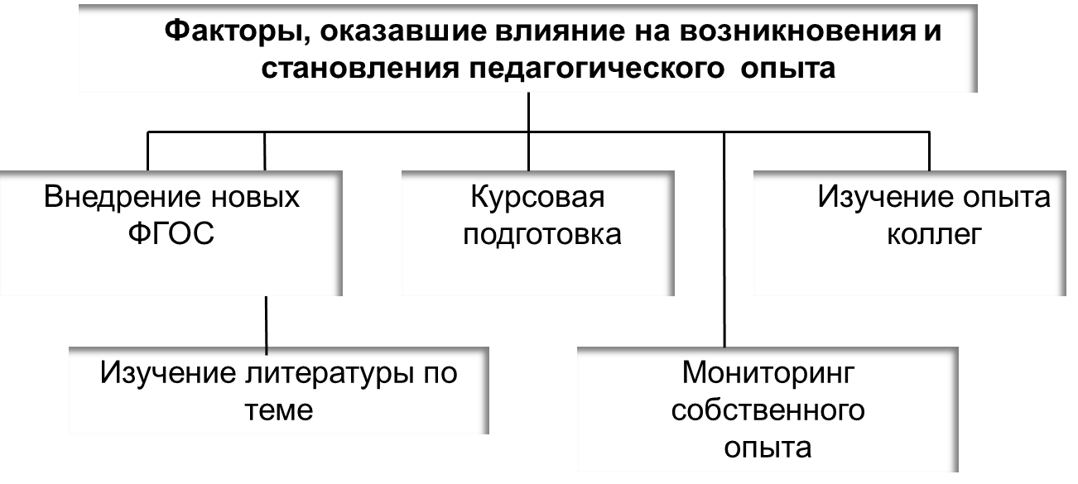
Актуальность темы
Факторы, оказавшие влияние на становление педагогического опыта

Slide 3


Заказ общества
мыслящий
коммуникабельный
информированный
толерантный
уверенный
целеустремленный
Цель образования
любящий свою страну, свой край, Родину
выполняющий правила здорового и безопасного образа жизни
любознательный, активно познающий мир
уважающий и принимающий ценности семьи и общества
готовый самостоятельно действовать
умеющий слушать и слышать

Slide 4
Формирование в образовательном пространстве всех УУД
Традиционное построение обучения создает возможность для формирования только
познавательных УУД
Противоречия
Требования к уровню сформированности УУД
Не доработана
система оценки сформированности УУД
Требования
к формированию
УУД на определенном этапе обучения
Ориентация на индивидуально-личностные особенности учащихся и их достижения
Цель:
создание педагогических условий,
обеспечивающих формирование универсальных учебных действий учащихся младших классов
Выявить наиболее эффективную технологию формирования УУД
Разработать мониторинг оценки сформированности УУД
Спланировать коррекционную работу по формированию УУД

Slide 5

Универсальные учебные действия
Системно-деятельностный подход
Информационная технология
Технология сотрудничества
Технология проблемного обучения
Игровая технология
Технология проектов
Технология развития критического мышления

Slide 6
Педагогические условия формирования УУД
у младших школьников посредством ТРКМ
урок
образовательное пространство
внеурочная деятельность
работа с родителями
мониторинг
технологическая карта
наблюдение
индивидуальная работа
урок
внеурочная деятельность

Slide 7
Технология развития критического мышления (ТРКМ)
стадия осмысления
стадия вызова
стадия рефлексии
пробуждения интереса к теме
получение новой информации
целостное осмысление и обобщение изученного материала
актуализация имеющихся знаний
соотнесение имеющихся знаний с новыми
выработка собственного отношения к изученному материалу
определение направления изучения темы
определение направления в дальнейшем изучении материала

Slide 8

Приемы технологии
развития критического мышления
«Толстые» и «тонкие» вопросы
«ЗХУ» – знаем, хотим знать, узнали
«Кластер»
«Инсерт»
«Бортовой журнал»
«Корзина идей»
«Синквейн»
«Дерево предсказаний»

Slide 9
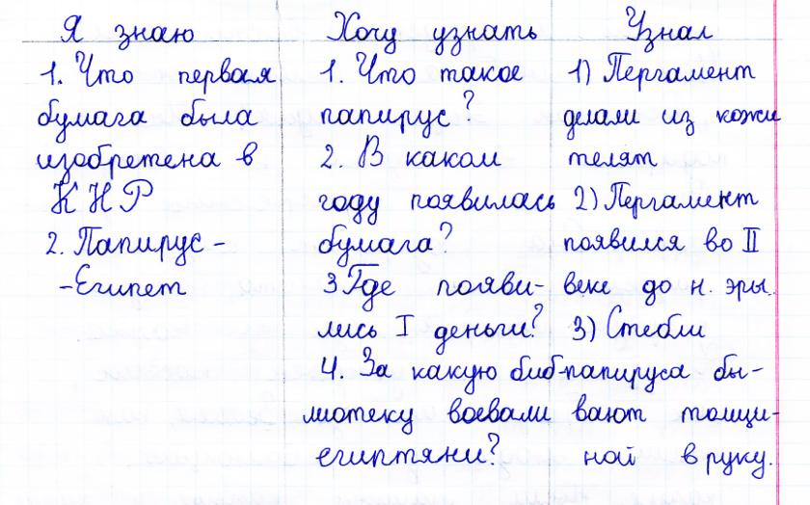

Прием «толстых» и «тонких» вопросов
«тонкие» вопросы | «толстые вопросы»
Тонкие вопросы – требуют фактического ответа | Толстые вопросы требуют обстоятельного развернутого ответа
Прием «ЗХУ» - знаем, хотим знать, узнали
Внеурочное занятие «Я - исследователь»
Тема: «Блины»
Что знаем | Хотим узнать | Что нового узнали
*блины – национальное блюдо *для блинов нужны мука, яйца, молоко *блины очень вкусная, но тяжелая пища | *пекут ли блины в других странах *полезны ли блины *с чем можно делать блины *какие блины самые вкусные | Блины пекут во многих странах, только называют их по другому. Блину можно печь с разной начинкой. Есть блины с припеком. Блины полезны, в них есть витамины.
Окружающий мир Тема: «Появление бумаги»

Slide 10
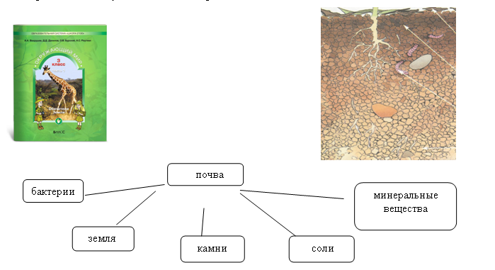

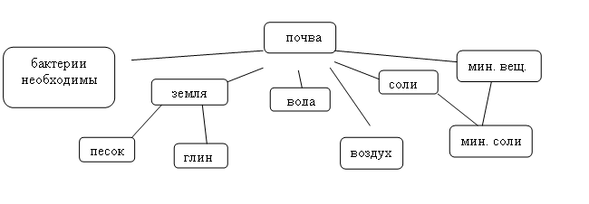
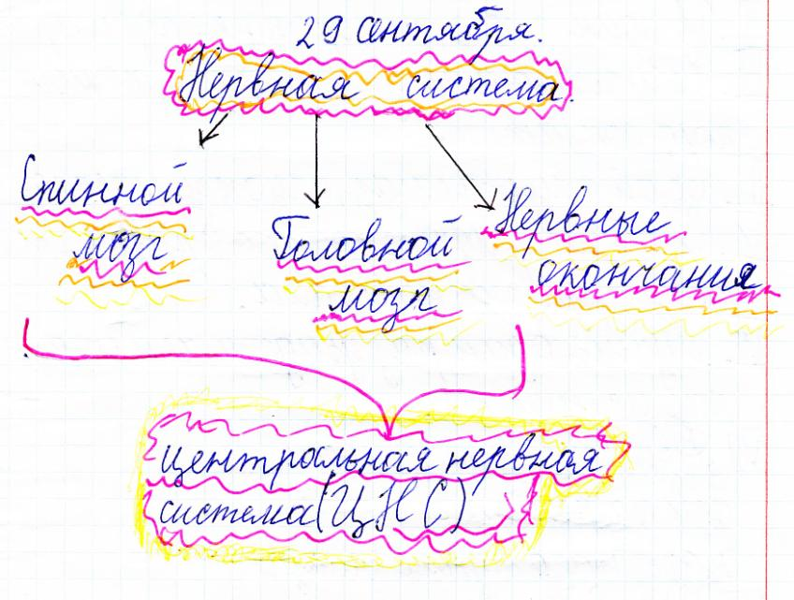
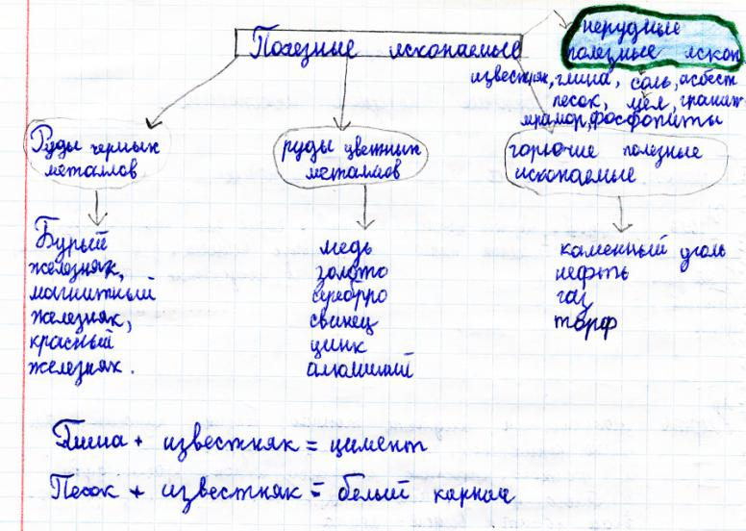
Приём кластер («гроздь») - это выделение смысловых единиц текста и графическое их оформление в определенном порядке в виде грозди. Делая какие-то записи, зарисовки для памяти, мы часто интуитивно распределяем их особым образом, компонуем по категориям. «Грозди» — графический прием систематизации материала. Наши мысли уже не громоздятся, а «гроздятся», т. е. располагаются в определенном порядке. Приём «Кластер» может быть использован на любом этапе урока. Возможно при изучении нового материала на этапе осмысления составить кластер, после чего объединиться в группы, обсудить и на этапе рефлексии подвести итог по результатам работы.
«Состав почвы» Окружающий мир 3 класс
Фаза вызова
Фаза рефлексии
Фаза осмысления содержания: опыты
Знаки дорожного
движения (занятие кружка)
информирующие
запрещающие
Тема: «Нервная система
Тема: «Полезные ископаемые»
разрешающие
знаки сервиса

Slide 11
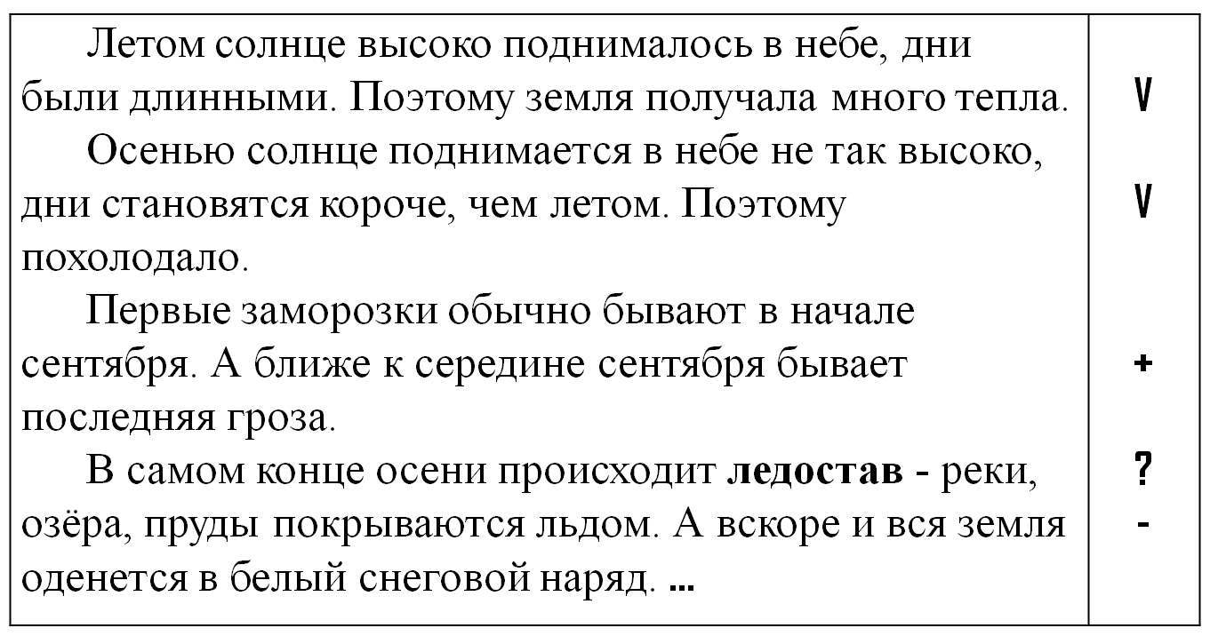

Приём «Бортовой журнал» (учебное занятие, внеурочная деятельность)
1. Что я знаю по данной теме? (заполняется левая колонка на стадии вызова)
2. Что я узнал нового из текста по изучаемой теме? (средняя колонка заполняется в ходе чтения текста, во время опыта, при работе в группе или паре)
Что я знаю по данной теме? | Что я узнал нового из текста по изучаемой теме? | Пометки
Приём«Инсерт» (приём маркировки текста)
Для маркировки текста используем следующие знаки.
«Окружающий мир» 1 класс
Тема: «Осень- природа готовится к зиме»
«V» - уже знал
«-» - думал иначе
«+» - новое для меня
«?» - не понял

Slide 12
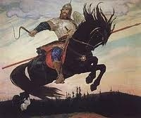
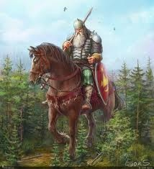
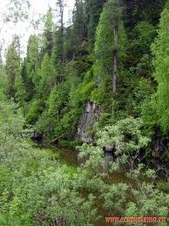
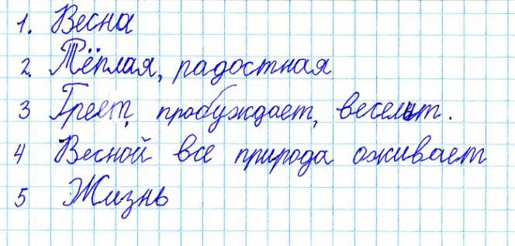
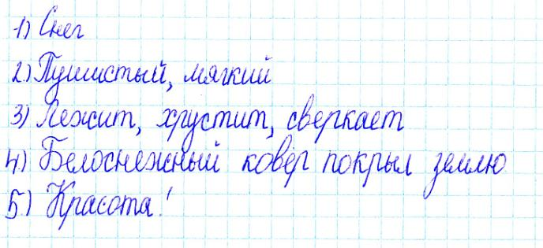

Синквейн
Синквейн в переводе на русский язык означает – «пять строк», которые выстраиваются пирамидой в определённой последовательности. Сначала одно слово, затем к нему два определения, потом три глагола. Следом идёт предложение, а завершает одно любое слово.
Синквейн можно использовать по любой теме, на любом уроке. Он позволяет кратко и ёмко выразить мысль, обобщить тему, подвести итог. Его можно использовать как игру и как творческое задание. С его помощью дети учатся кратко выражать свои мысли и эмоции.
Илья
Сильный, мужественный
Ехал, сражался, победил
Всем людям радость дарил Герой
Святогор
Могучий, храбрый
Встретил, побратался, умер
Обладал волшебной силой
Богатырь
Лес
Величественный, таинственный
Живет, растет, радует
Национальное богатство страны
Кладовая природы

Slide 13
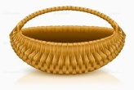
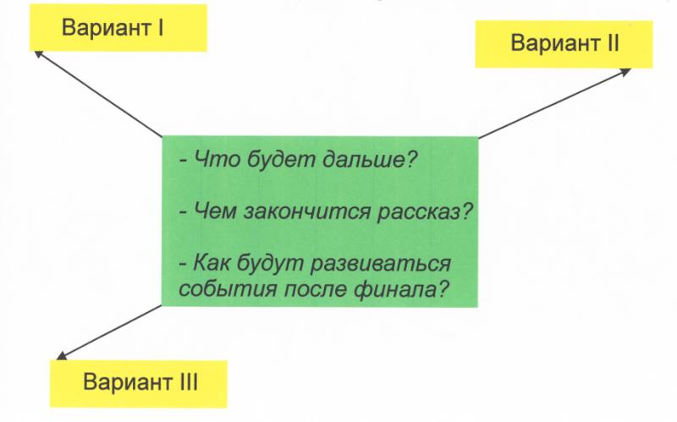

Прием «Корзина идей» (учебное занятие, внеурочная деятельность)
(На доске фиксируются все предположения.
Подведение итогов работы групп)
Погода – это:
… температура воздуха
… осадки и ветер
… изменения на улице
… облачность
… светит солнце или нет
Почва – это:
… земля
… растительная земля
… вещество
… суша, а не вода
… место обитания, дом животных
«Дерево предсказаний»

Slide 14
Тип занятия Фазы занятия | Работа с информационным текстом | Работа с художественным тестом | Взаимо обучение | Урок-исследование
Вызов | Мозговой штурм; кластер; рассказ; подсказка, тонкие и толстые вопросы и т.д. | Рассказ- предположение по ключевым словам (по заголовку); графическая систематизация материала (кластеры и таблицы), верные и неверные утверждения, перепутанные логические цепочки, словарная работа, рассматривание иллюстраций и т.п. | Верные-неверные суждения; корзина идей и т.д. | Мозговой штурм
Осмысление | Маркировка текста;ведение различных записей типа двойных дневников, бортовых журналов и т.п. | Чтение с остановками; маркировка текста; дневник, поиск ответов на поставленные в первой части урока вопросы | Зигзаг (мозаика) | Заполнение таблицы, поиск ответов на поставленные в первой части урока вопросы
Рефлексия | Возвращение к кластеру | Кластер, составление словаря по тексту произведения, написание сочинения, исследование по отдельным вопросам | Сводная таблица | Предсказание

Slide 15
Технологическая карта уровня сформированности
познавательных УУД у учащихся 1 класса
УУД | Нормативный показатель УУД | Уровни сформированности | ФИ уч-ся
 |  |  | Ивванов | Петров
1. Общеучебные универсальные действия | Ориентироваться в учебнике, отвечать на простые вопросы учителя, находить нужную информацию в учебнике Подробно пересказывать прочитанное или прослушанное | Высокий: выполняет самостоятельно |  | +
 |  | Средний: действует по образцу. Способен выполнять при направляющей помощи педагога | +
 |  | Низкий: большинство умений не сформированы
Показатели сформированности универсальных учебных действий обучающихся начальной школы
На момент поступления в школу | На момент окончания 1-го класса | У выпускника начальной школы
Познавательные (общеучебные) УУД
Умеет слушать, понимать и пересказывать простые тексты | Слушает и понимает речь других, выразительно читает и пересказывает небольшие тексты | Понимает цель чтения и осмысливает прочитанное
Составлять рассказ по картинке | Находит ответы на вопросы, используя свой жизненный опыт и различную информацию | Извлекает необходимую информацию из прослушанных текстов различных жанров

Slide 16
Анализ результативности
уровня сформированности
универсальных учебных действий
Класс | Кол-во детей | Ниже базового уровня (менее 40%) | Базовый уровень (40-74%) | Повышенный уровень (выше 75 – 100%)
4 «Б» | 25 | 0 | 18 (72%) | 7 (28%)
Государственное задание
Департамента образования и науки
Тюменской области. 2014 г.

Slide 17
Результативность опыта
Уровень дезадаптации учащихся
Уровень школьной мотивации
Общая и качественная успеваемость учащихся

Slide 18

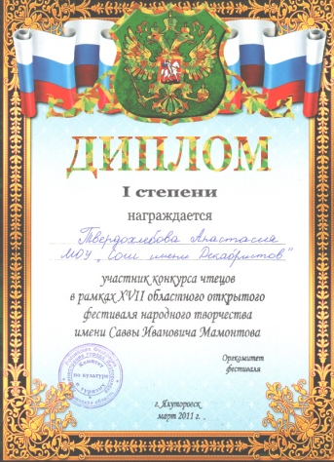
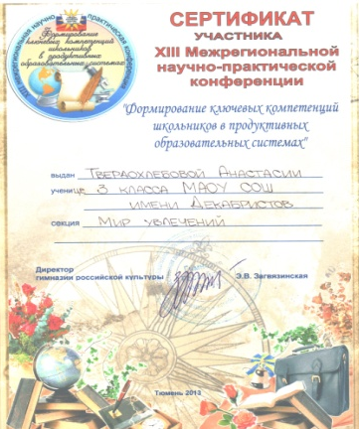
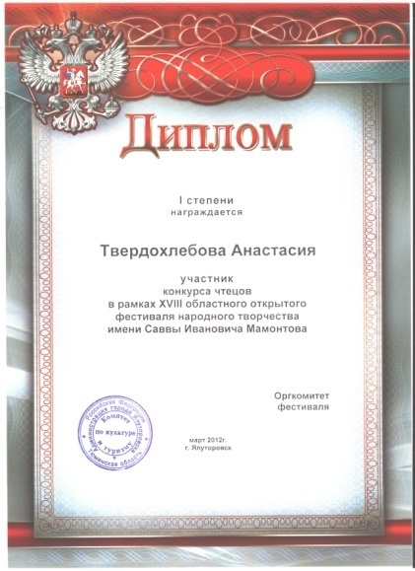
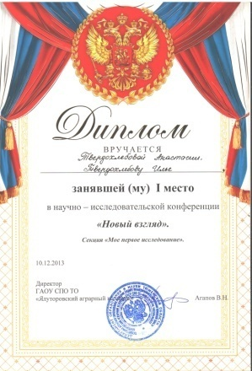

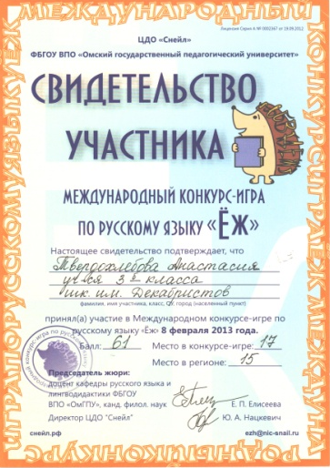
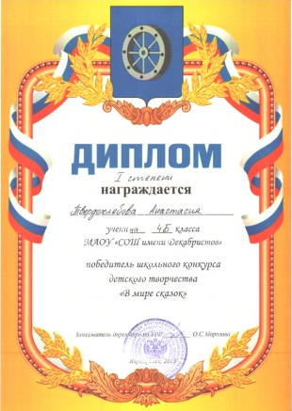

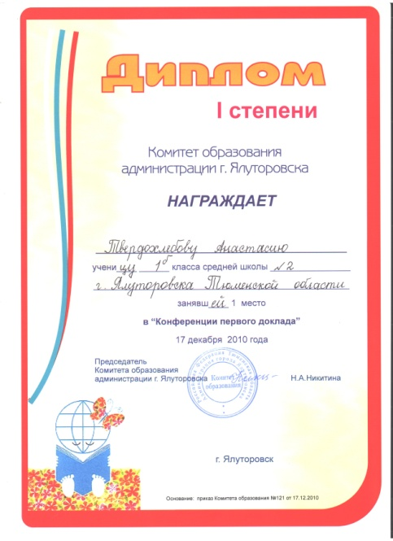
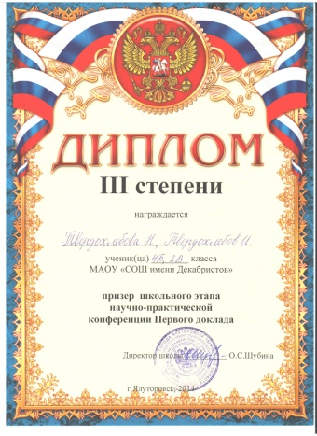
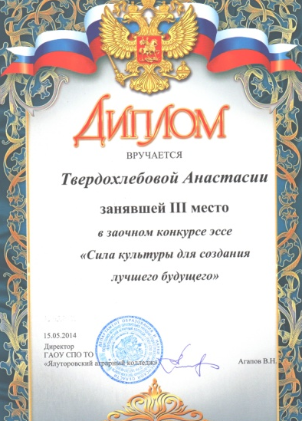
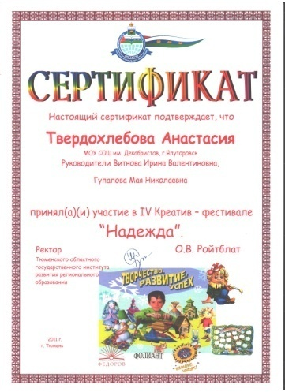
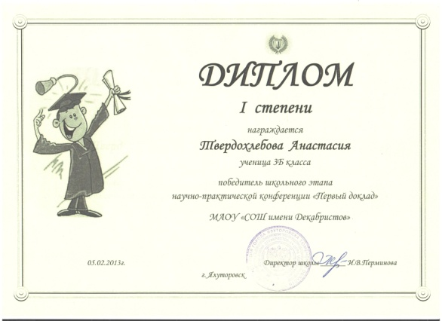
Результативность опыта
Работа с применением приёмов технологии развития критического мышления дала положительный эффект.

Slide 19


Портрет выпускника школы
креативный и критически мыслящий, активно и целенаправленно познающий мир, осознающий ценность науки, труда и творчества для человека и общества, мотивированный на образование и самообразование в течение всей своей жизни
владеющий основами научных методов познания окружающего мира, мотивированный на творчество и современную инновационную деятельность
готовый к учебному сотрудничеству, способный осуществлять учебно-исследовательскую, проектную и информационную деятельность
Опираясь на результаты мониторинга, можно сделать вывод: использование технологии критического мышления на уроках и во внеурочной деятельности позволяет создать условия, обеспечивающие формирование универсальных учебных действий и целостного развития личности, что полностью отвечает требованиям Федерального Государственного Образовательного Стандарта и социальному заказу общества.

Slide 20
Список литературы.
Громова О.К. «Пирамидная история», или Как вызвать интерес к письму: Мастер-класс Ольги Громовой (электронная презентация)
Громова О.К. «Критическое мышление- как это по-русски? Технология творчества. //БШ № 12, 2001
Гусинский Э., Турчанинова Ю. Введение в философию образования: Учебное пособие. - М. Издательская корпорация «Логос», 2000.
Заир-Бек С.И. Развитие критического мышления на уроке. – М.: Просвещение, 2004.
Заир-Бек С.И. Технология развития критического мышления посредством чтения и письма.- М. Первое сентября, 2001.
Загашев И. Умение задавать вопросы. СПб. Изд-во «Питер», 2001.
Ким О. «Пирамидная история», или Как вызвать интерес к письму//Стратегия и тактика учителя. Сборник. – М.: ЦГЛ, 2005. – С.112- 116]
Корчемлюк О.М. Освоение приёмов новой технологии через решение предметных задач на курсах повышения квалификации учителей начальных классов.
Основы критического мышления: междисциплинарная программа/ сост. Дж. Л. Стил, К. Мередит, Ч. Темпл, С. Уолтер, пособие 1. - М. Изд-во ИОО, 1997.
Популяризация критического мышления/ сост. Дж. Л. Стил, К, Мередит Ч. Темил.С- Уолтер. Пособие 2. - М. Изд-во ИОО, 1997.
Фонтанова А. «Черепаха как модель. Методика работы с научно-познавательным текстом.// БШ № 7 2008 С. 9-10.
Халперн Д. Психология критического мышления. - СПб. Изд-во «Питер», 2000.

